Slide 1


核酸检测采样技能培训
雷州市中医医院
黄毓娟 主管护师
2022年5月29日

Slide 2
内 容
01 如何运用粤核酸小程序
02 大规模人群核酸采样注意事项
03 防护服的穿脱和鼻、咽拭子规范采样

Slide 3
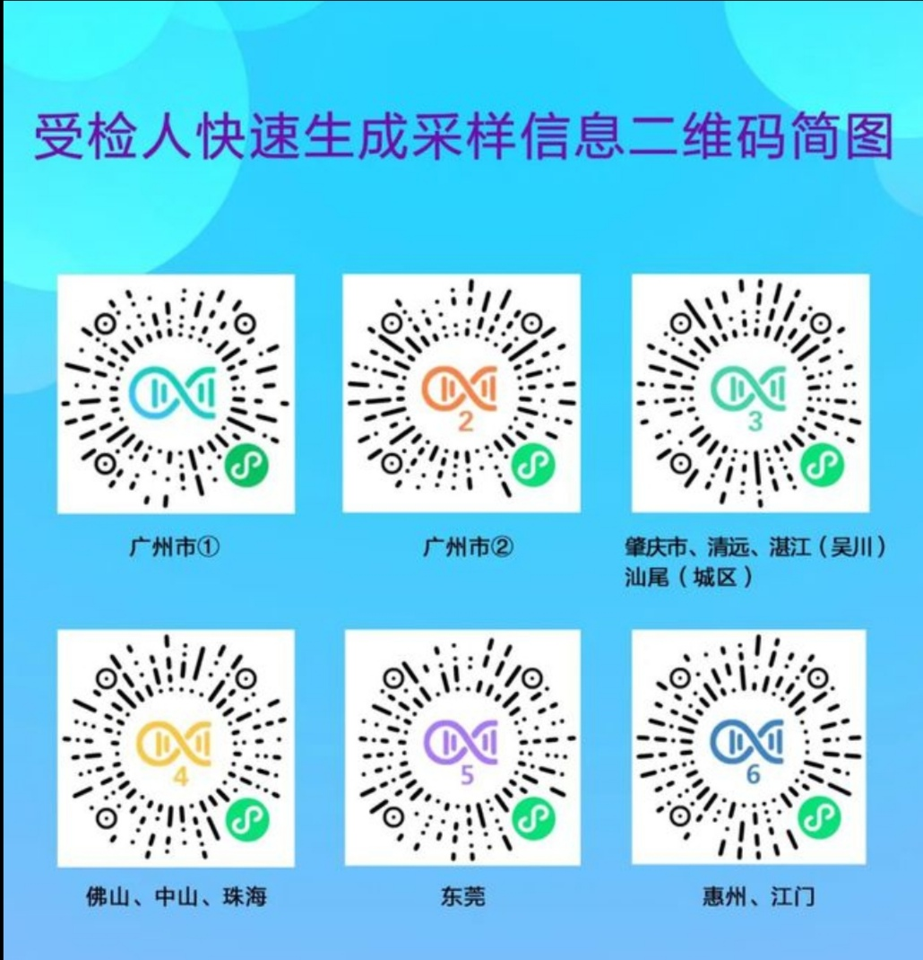
01如何运用粤核酸小程序
大规模核酸筛查－混采
打开微信“扫一扫”广东省新冠病毒检测信息系统小程序的葵花码：粤核酸3

Slide 4
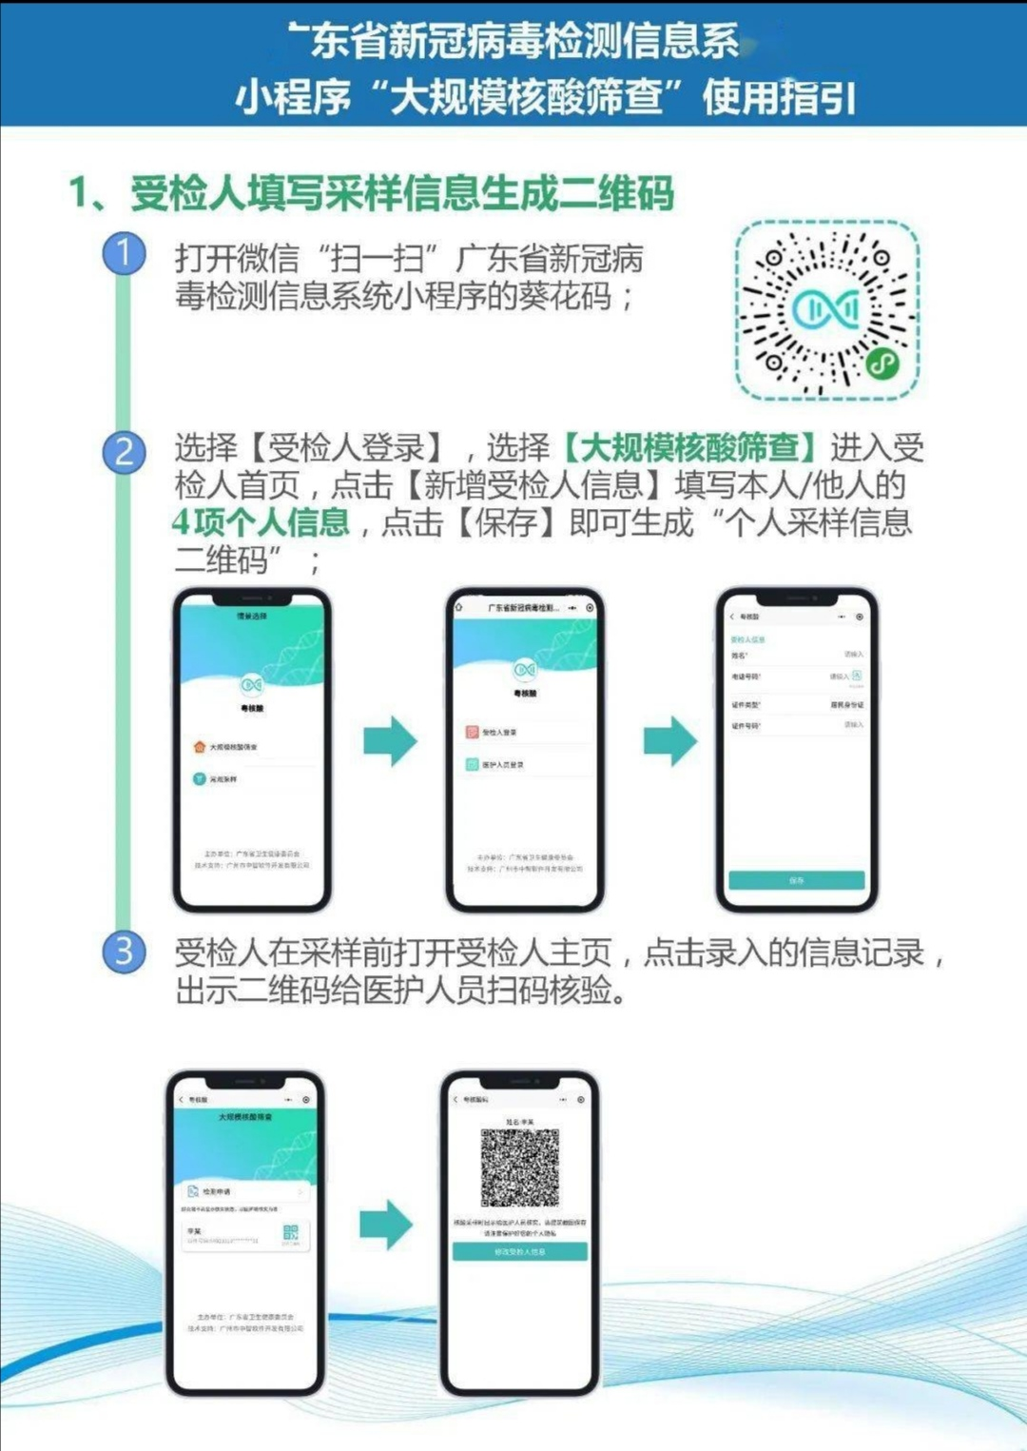
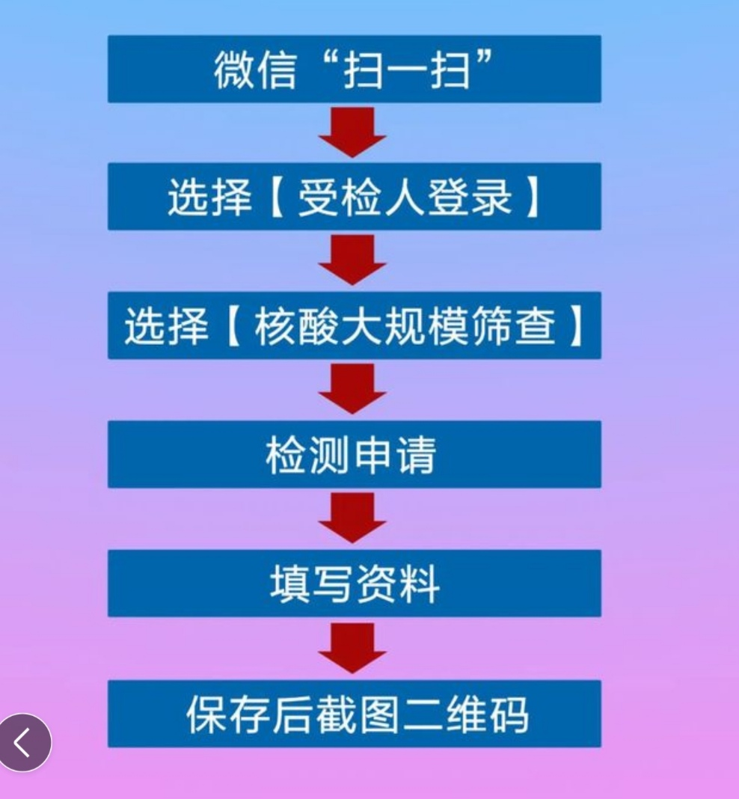
打开微信“扫一扫”广东省新冠病毒检测信息系统小程序的葵花码：粤核酸3

Slide 5

大规模核酸筛查－混采
打开微信“扫一扫”广东省新冠病毒检测信息系统小程序的葵花码

Slide 6
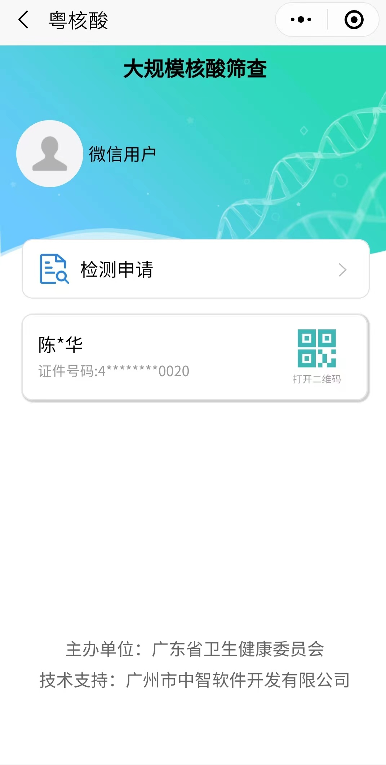
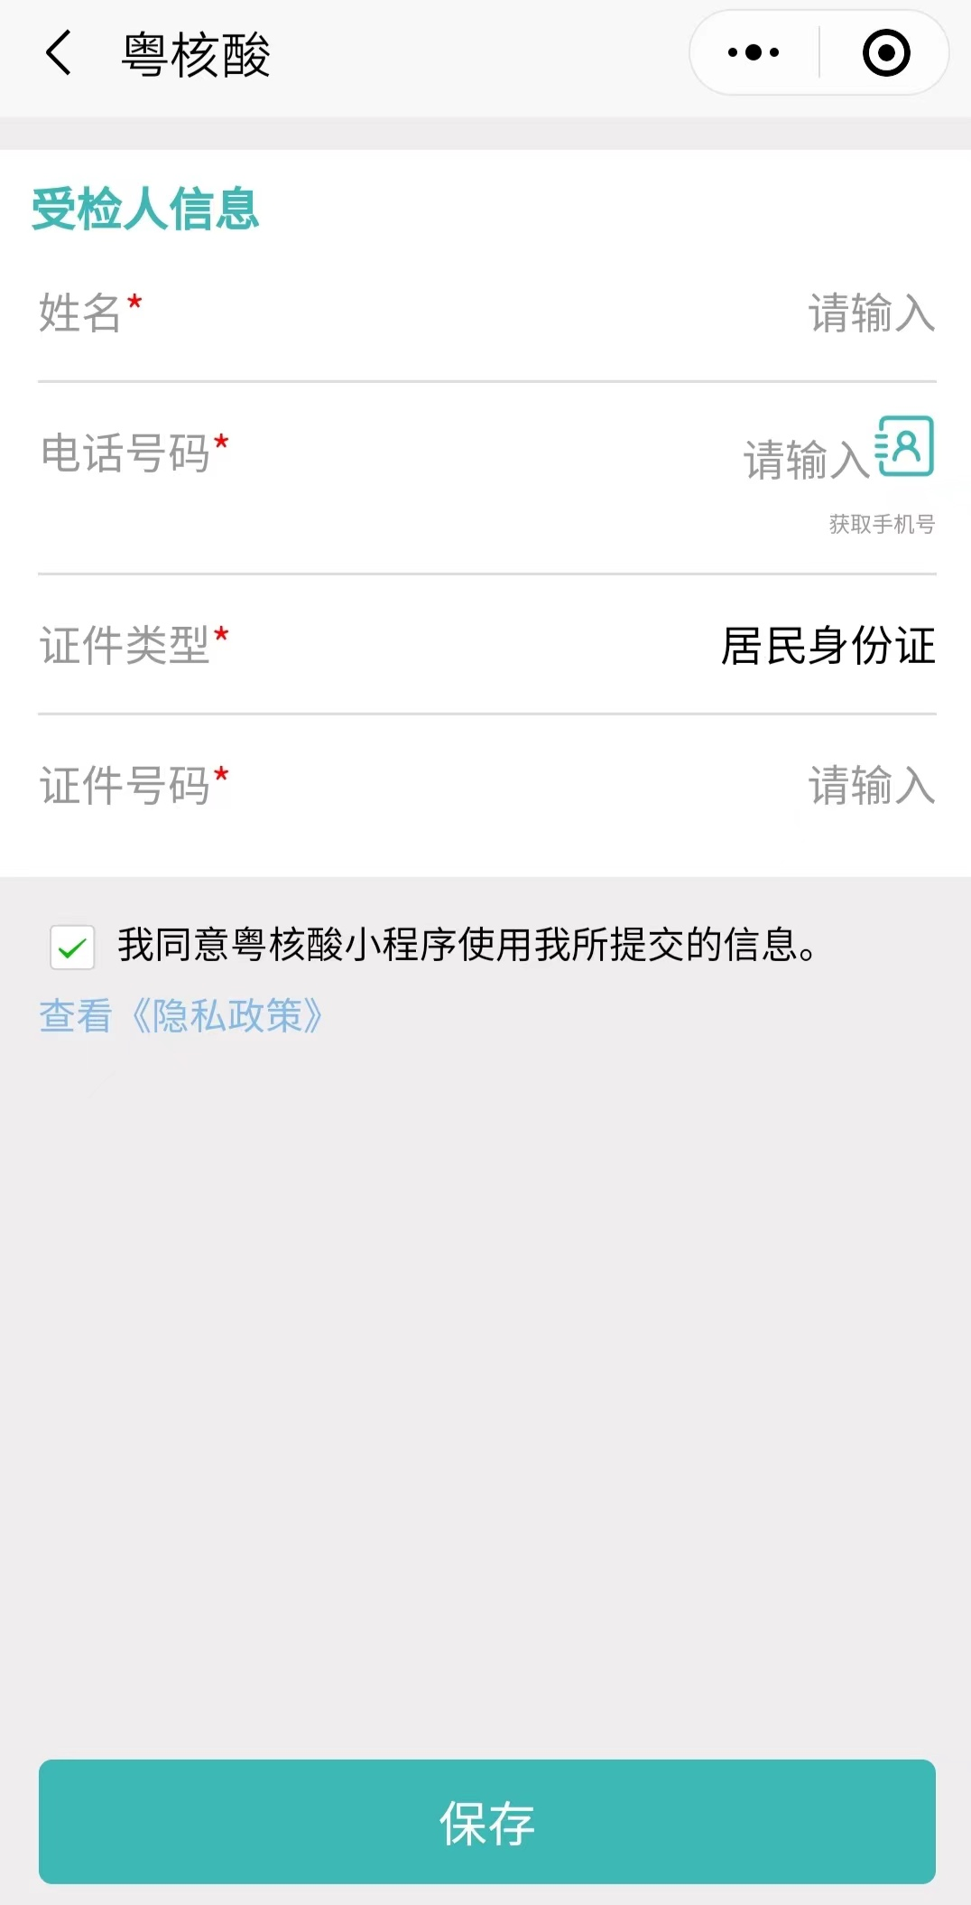
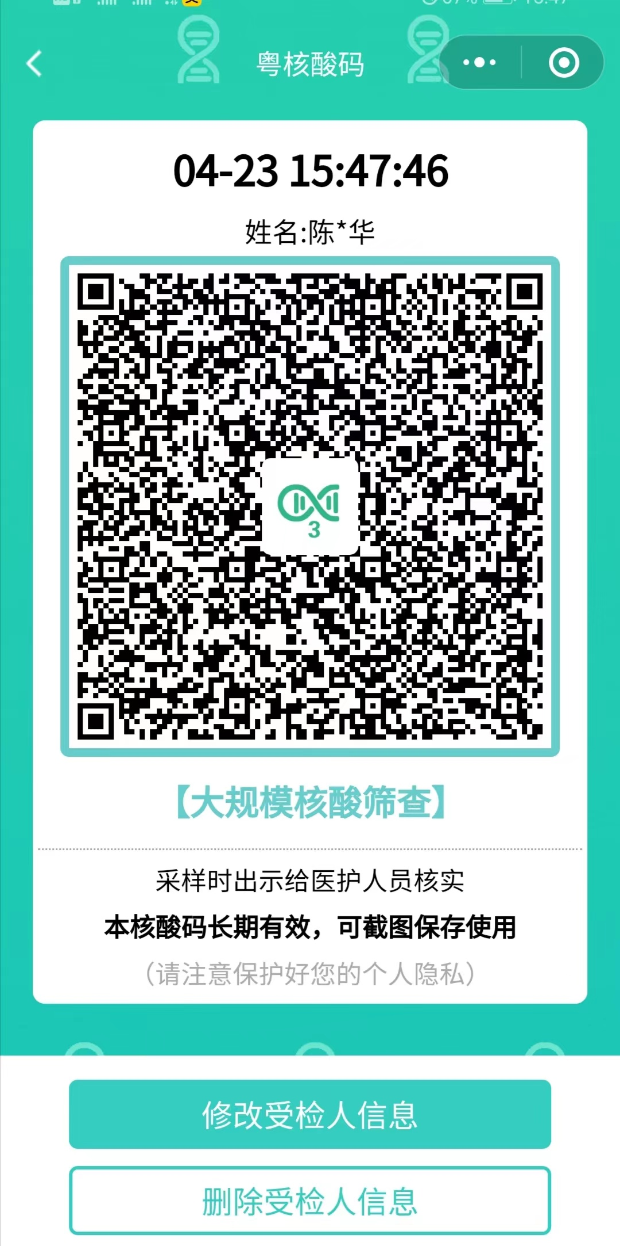
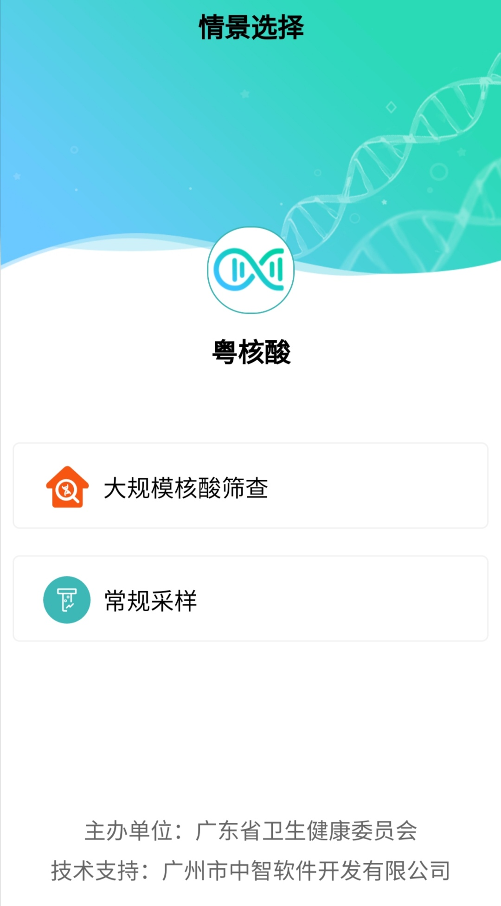
受检人登录（大规模核酸筛查）

Slide 7
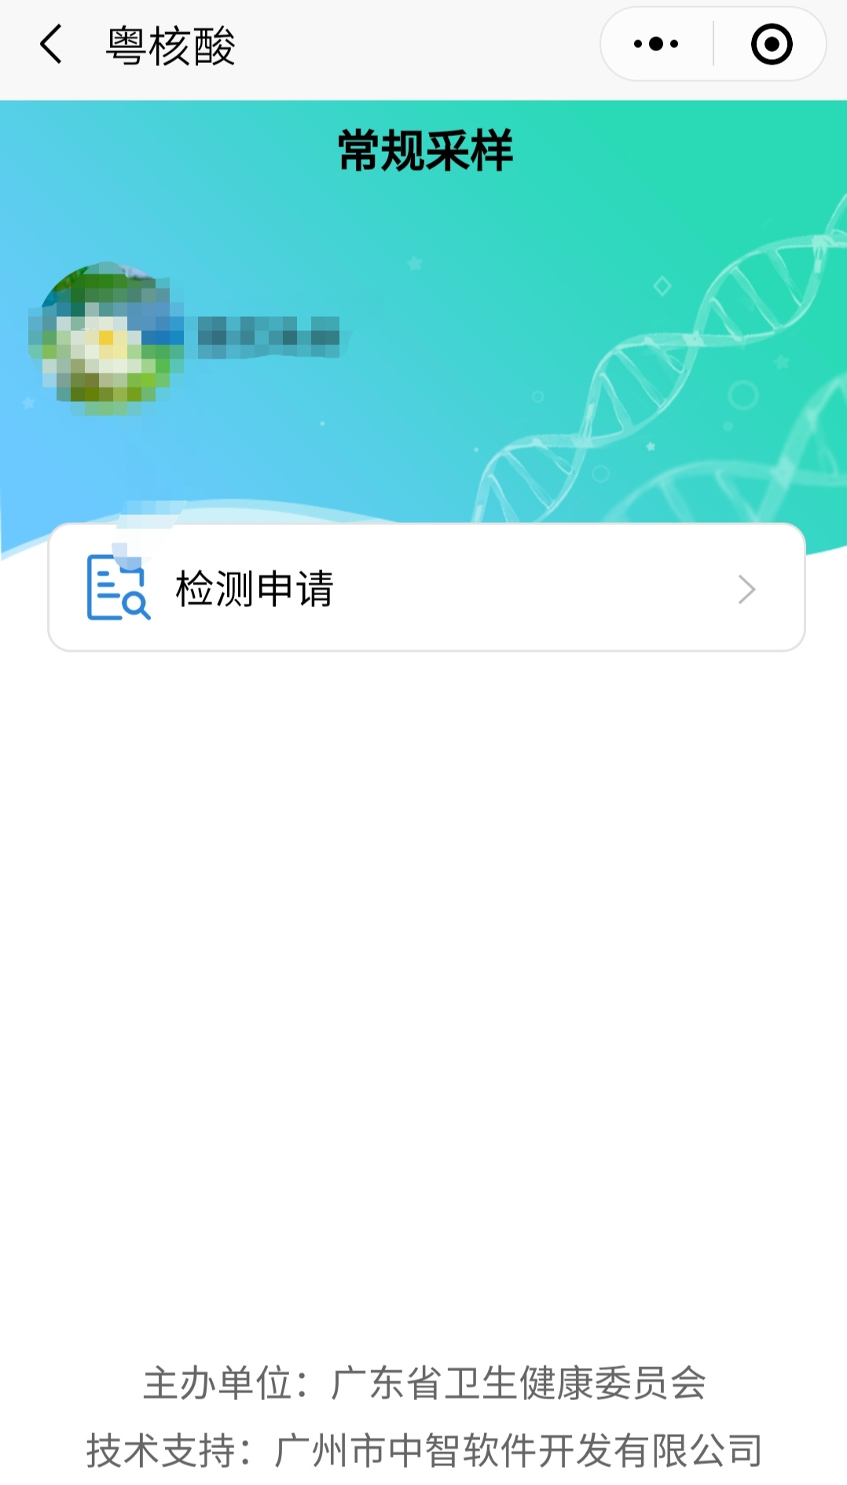
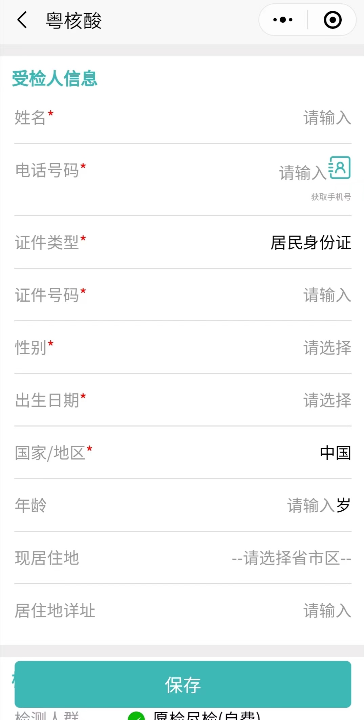
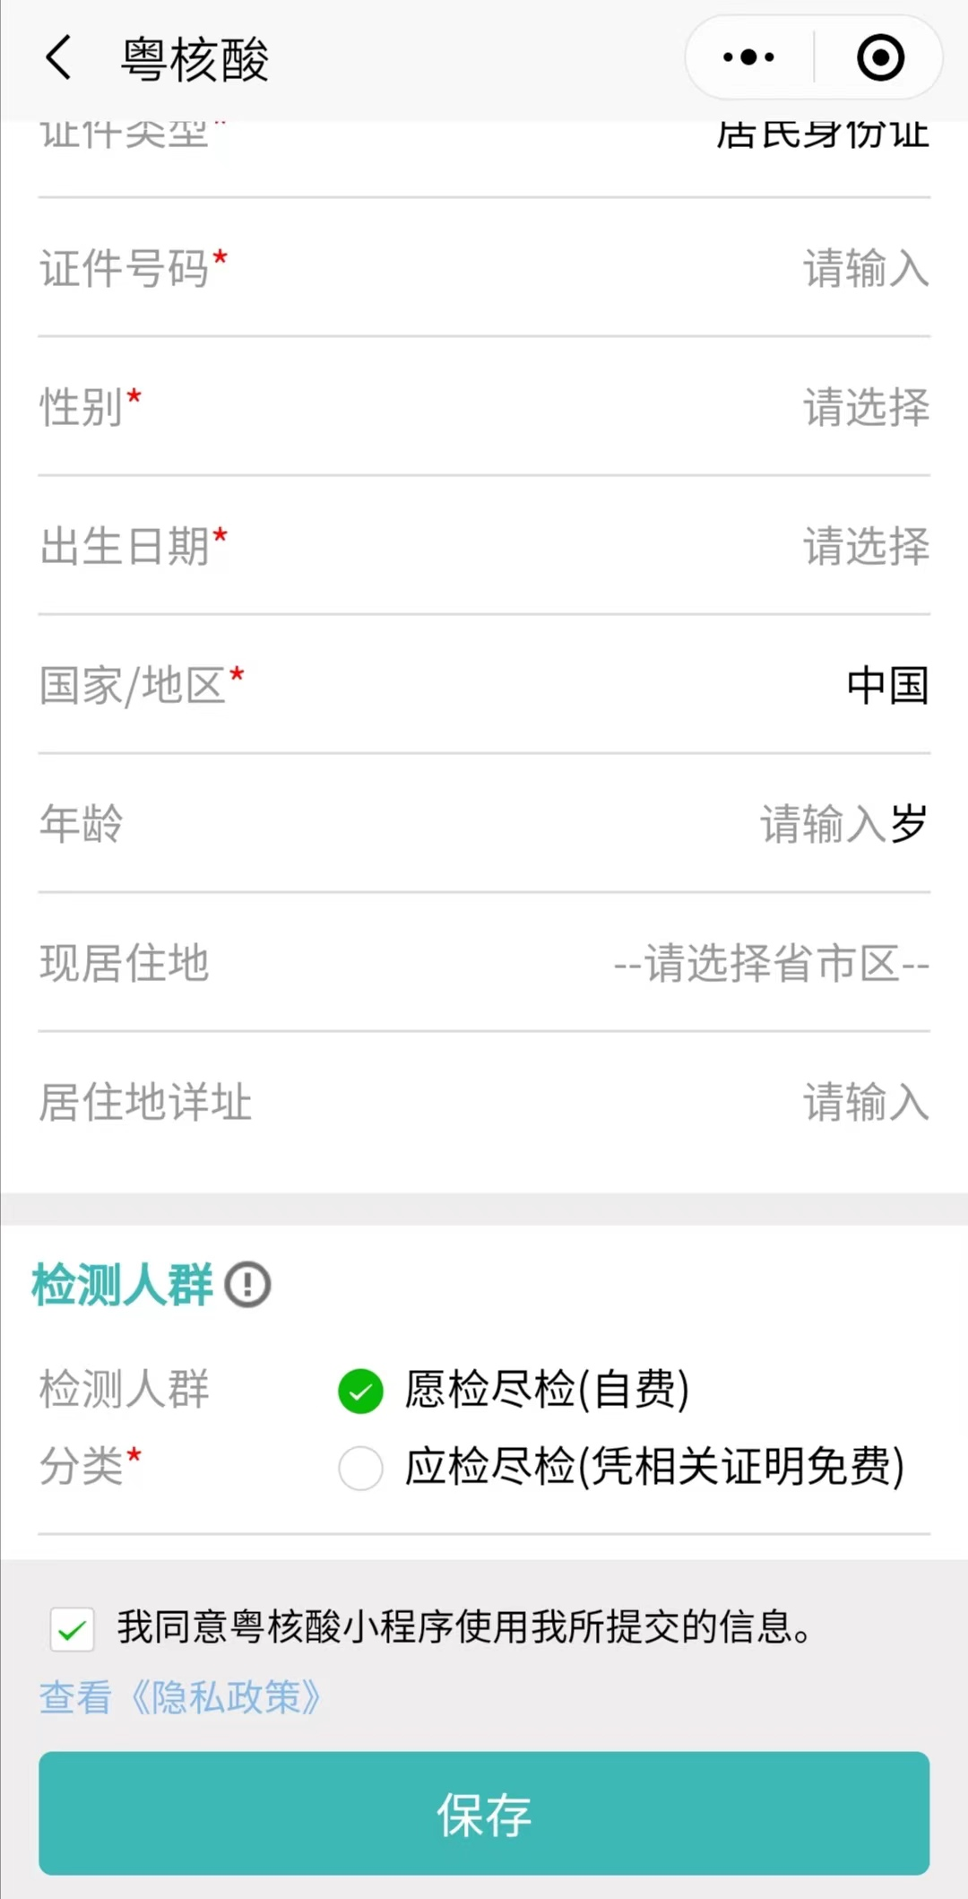
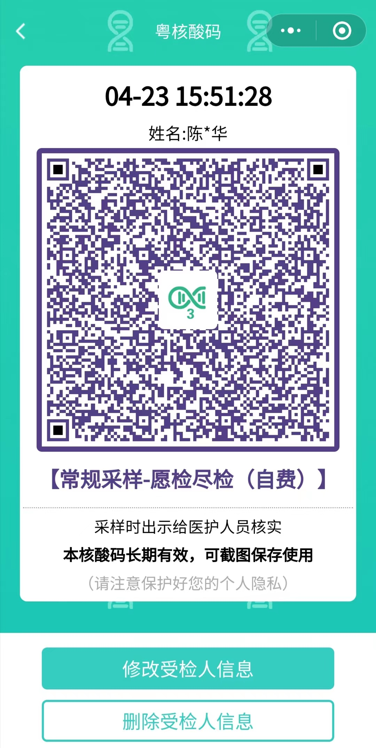
受检人登录（自费 常规采样）

Slide 8

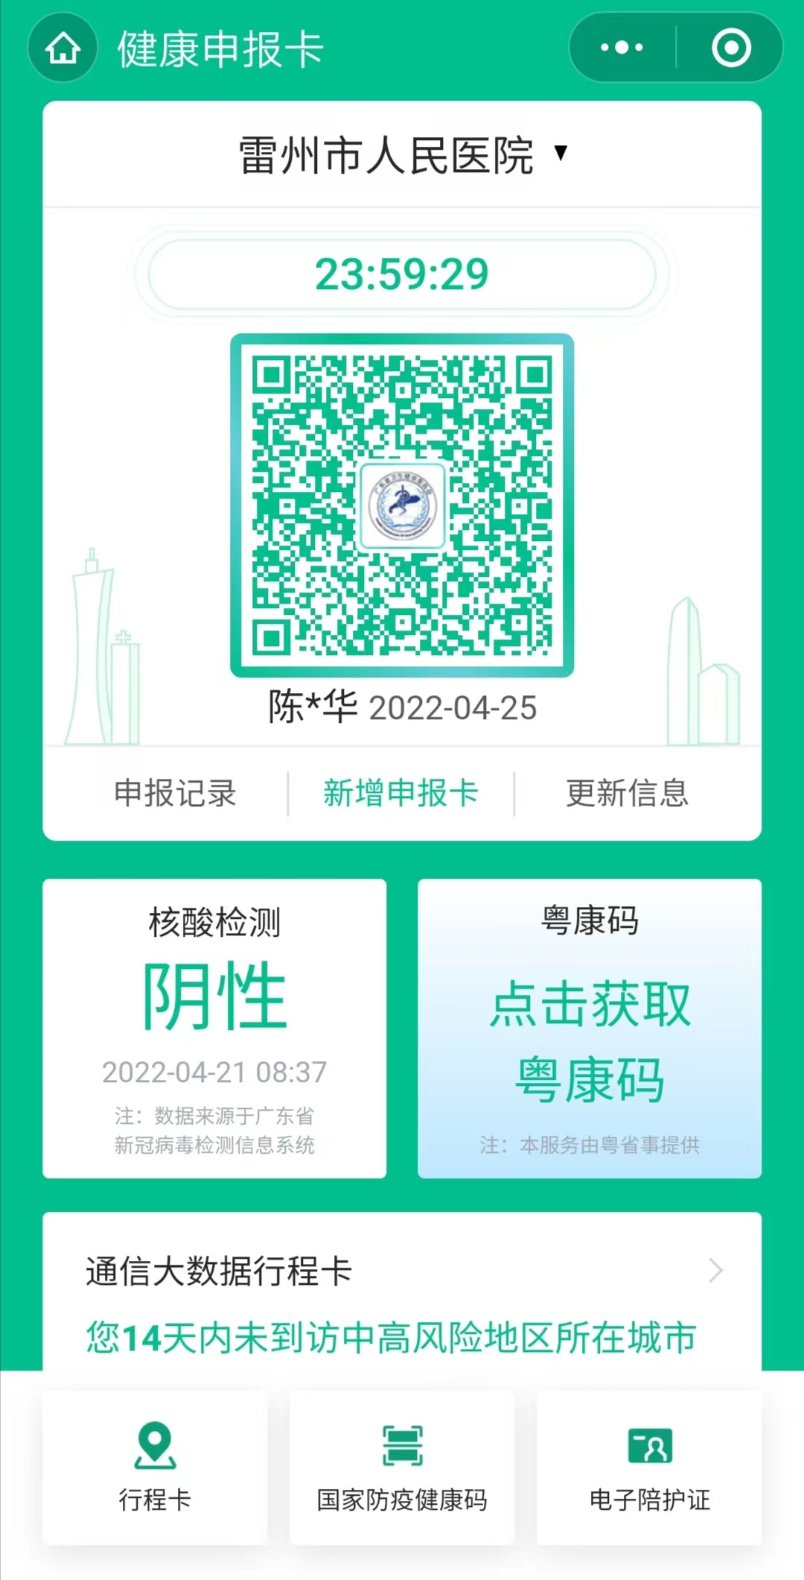
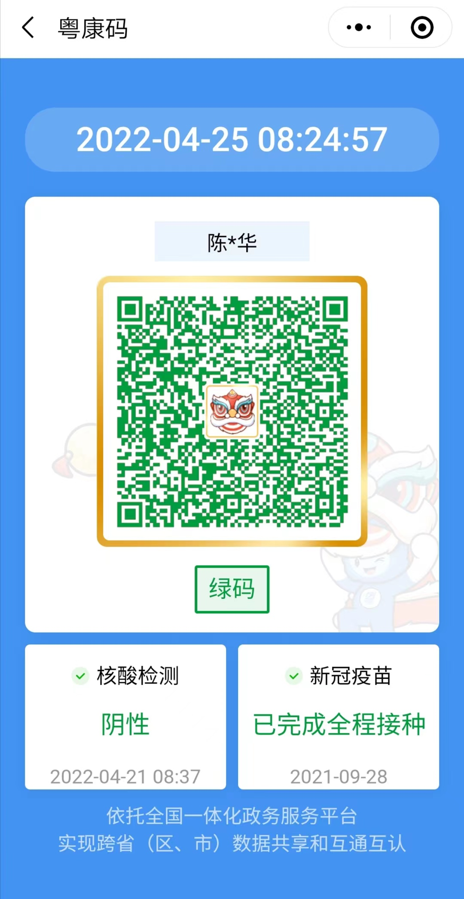
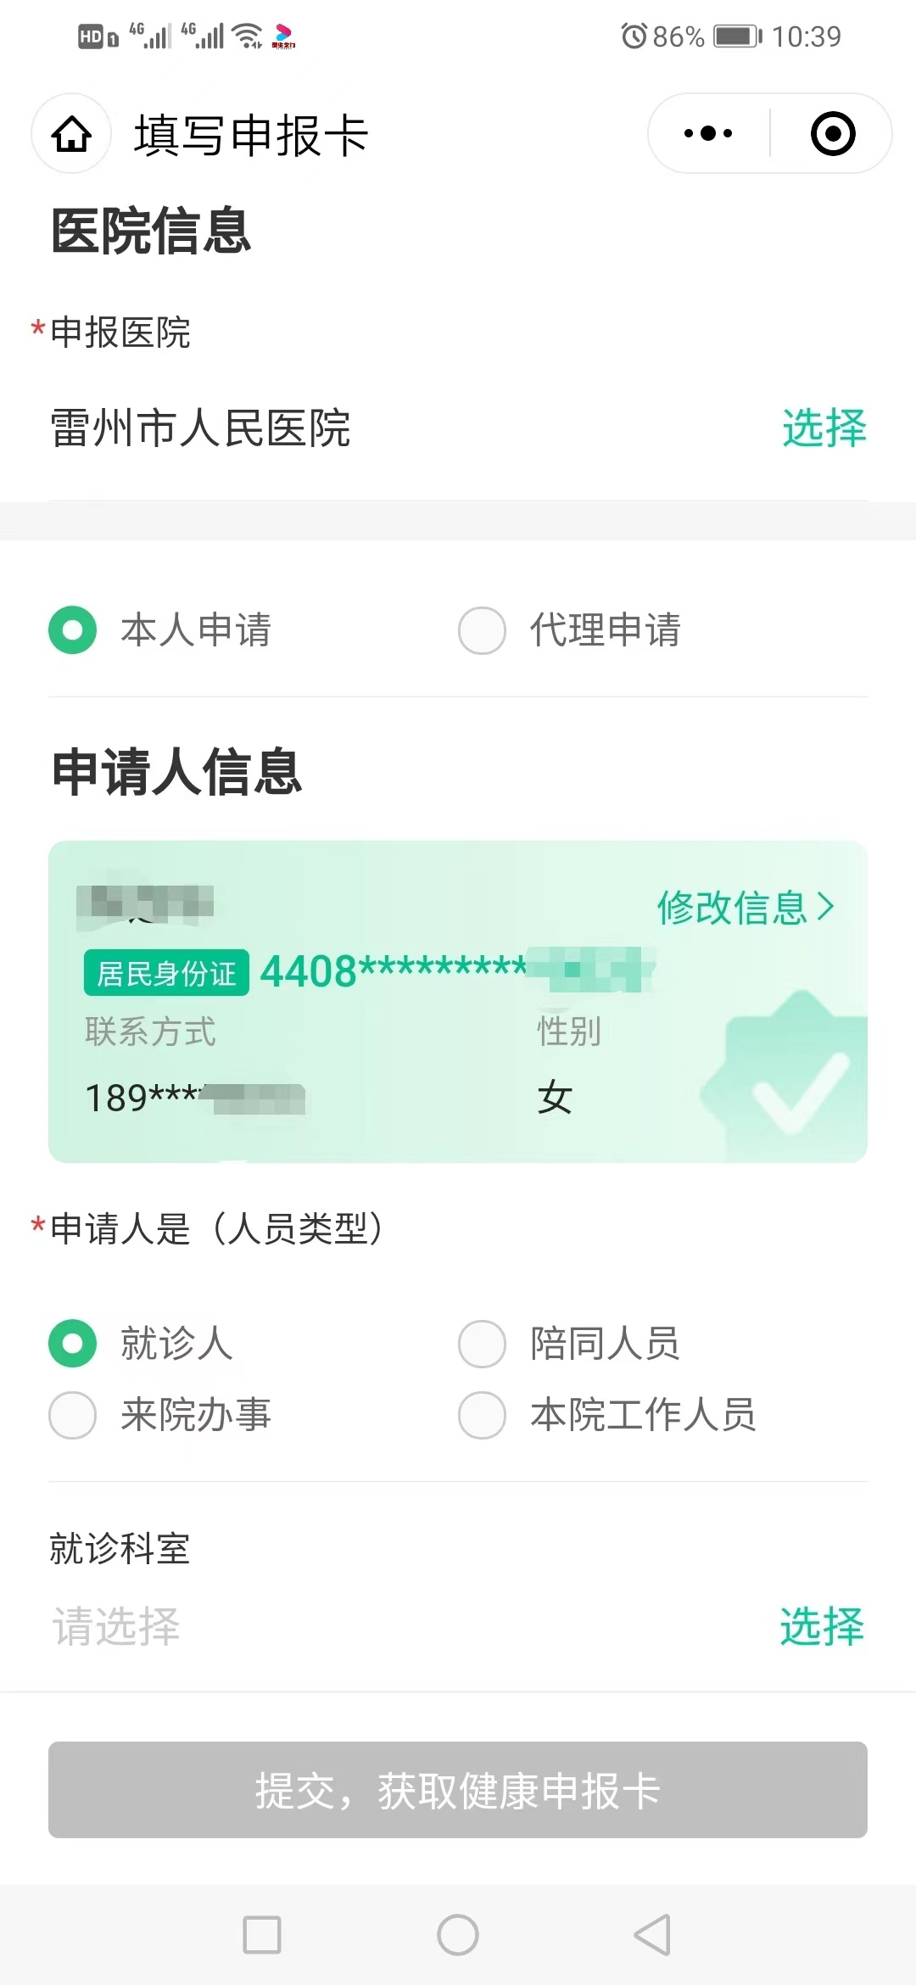
粤康码
（正常）
健康申报卡

Slide 9
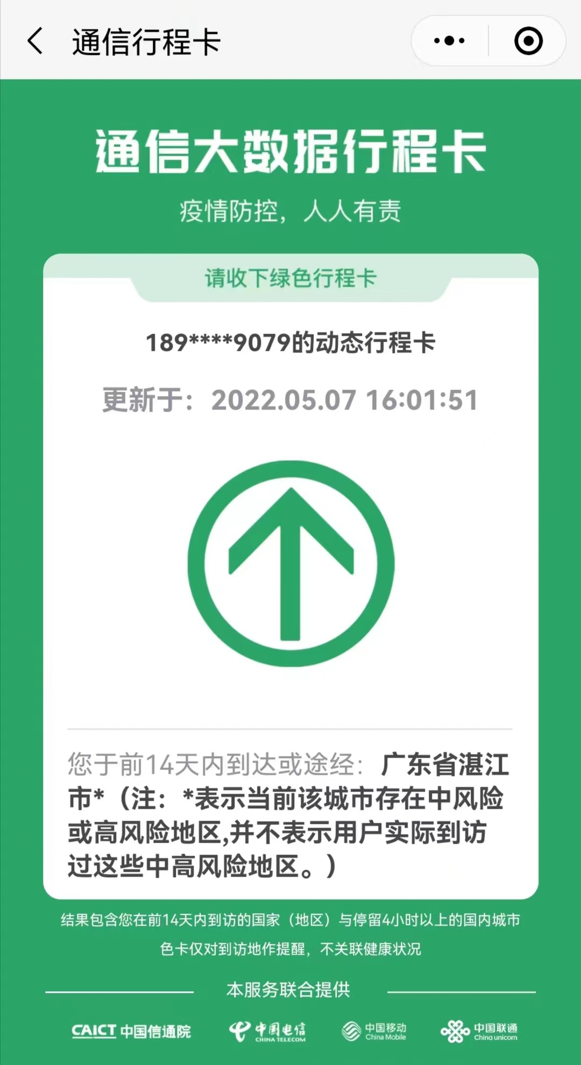
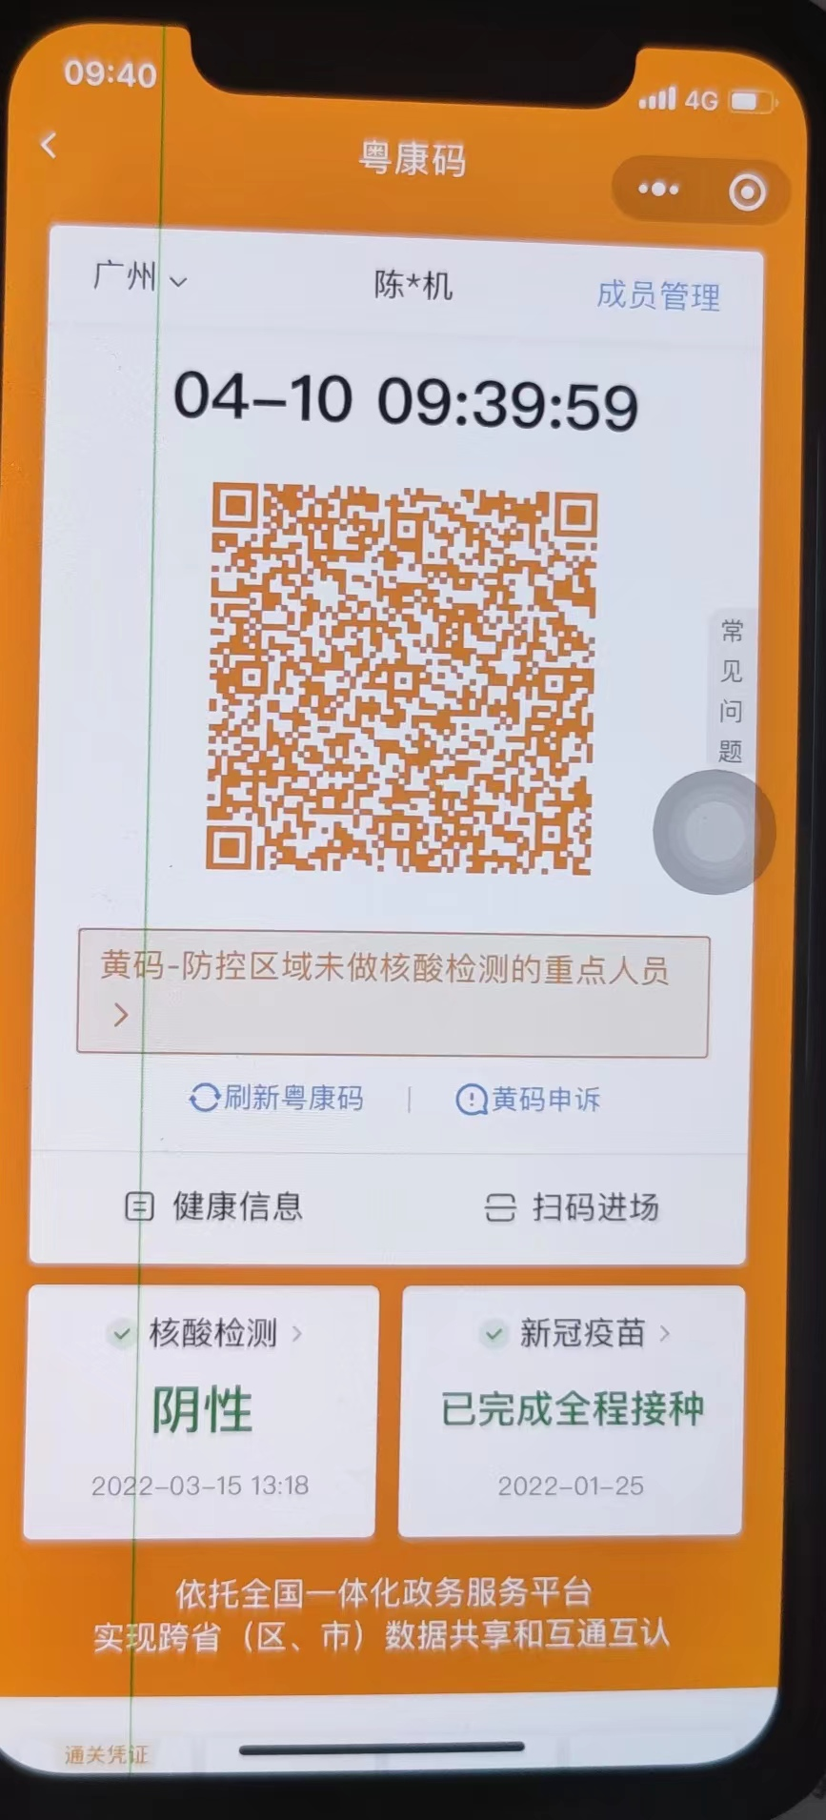
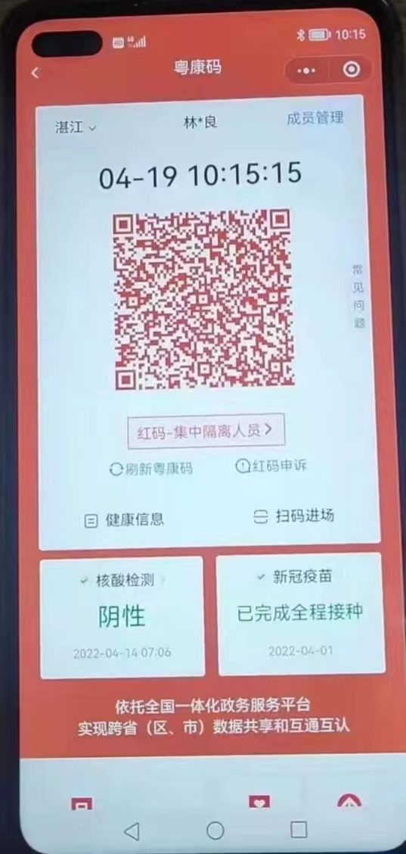
行程卡（带星）
粤康码（黄码）
粤康码（红码）

Slide 10


持条形码通过
有粤核酸码
扫码登记区
采样区
出口
入口
无粤核酸码
代登记区
预登记排队
受检人扫葵花码登记，凭码排队入门
登记区
登记员用手机扫被受检人的粤核酸码进行核验；代登记区由登记员代录入，按登记的5人一组放行
缓冲区
工作人员指引同组
受检人到同一采样
台进行采样
采样区
完成采样后，工作人员引导群众从出口离开

Slide 11
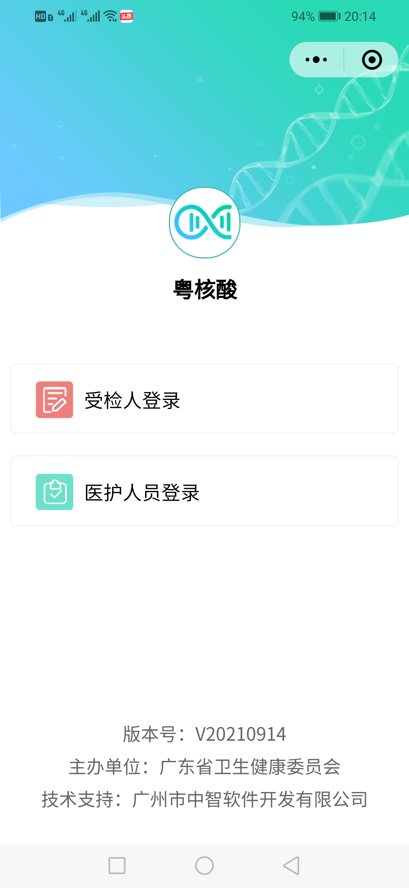
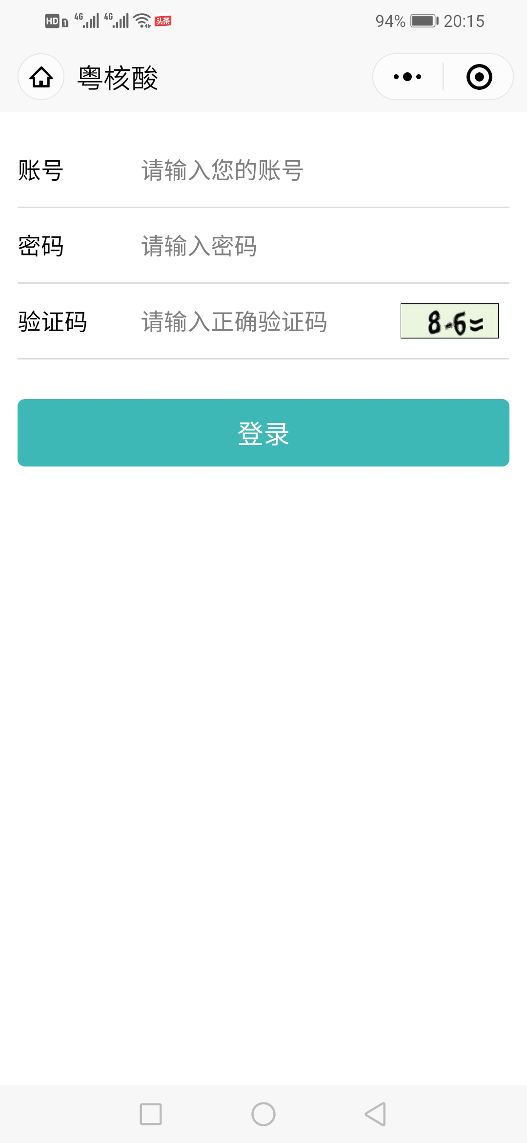
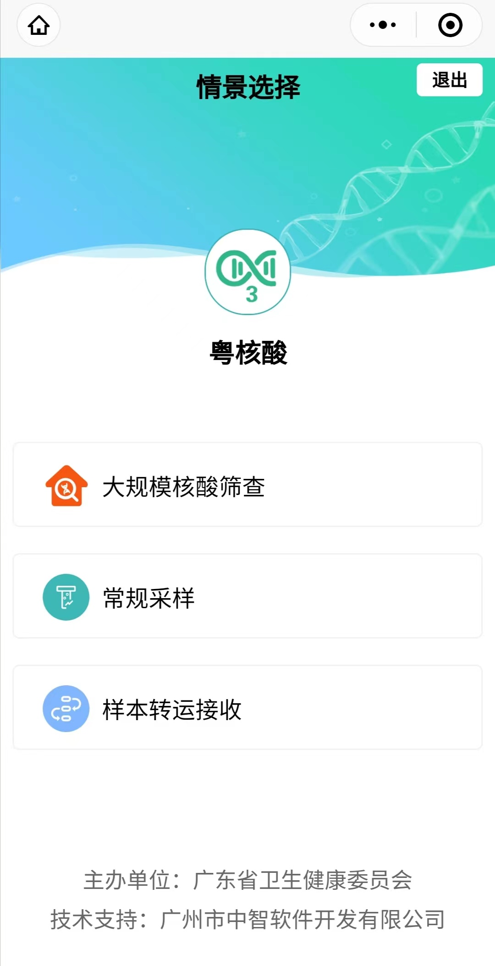
医务人员登录

Slide 12
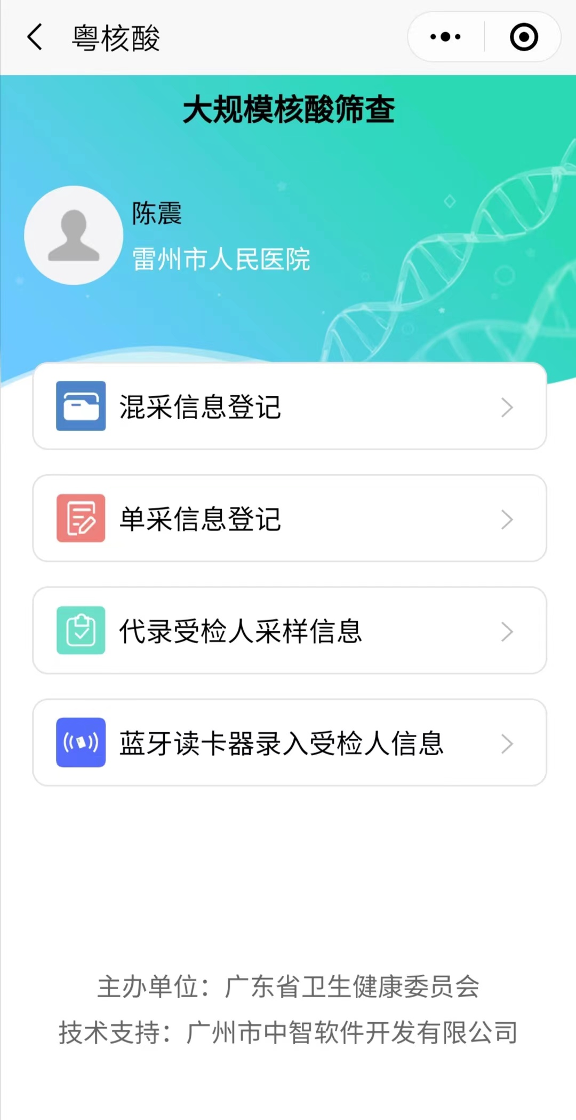
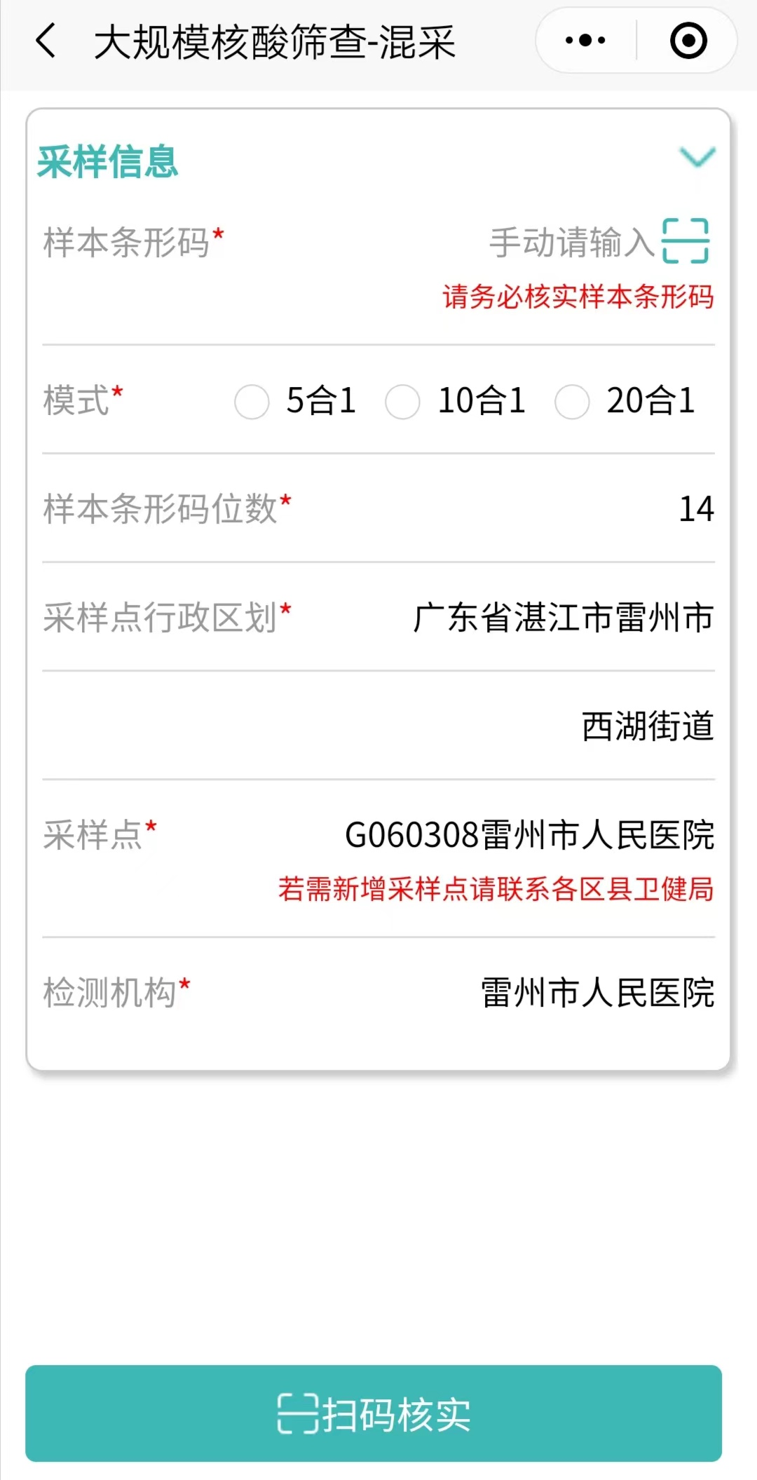
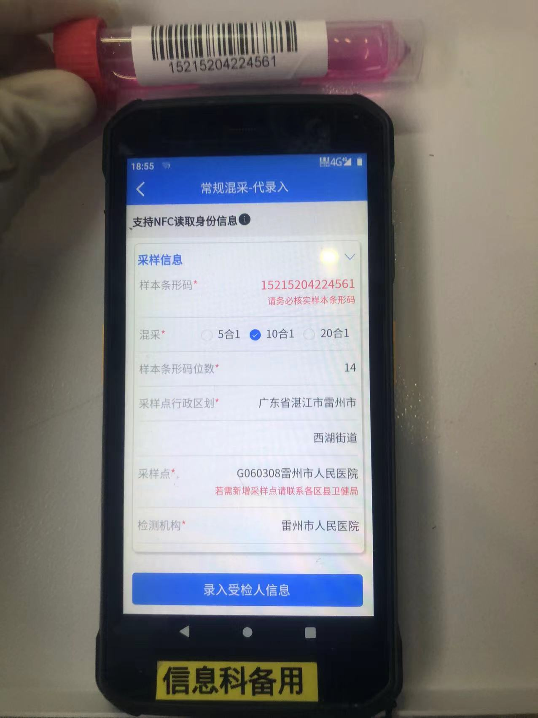
大规模核酸筛查

Slide 13
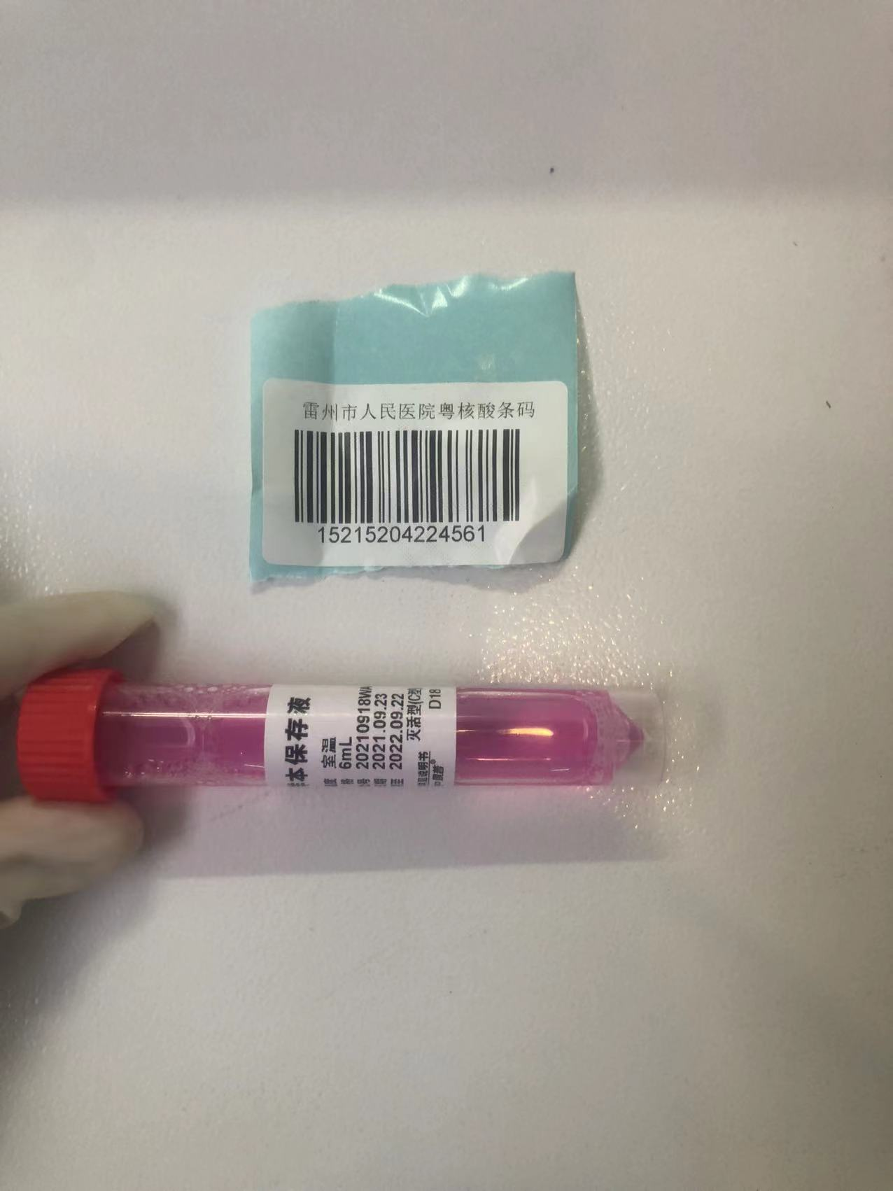
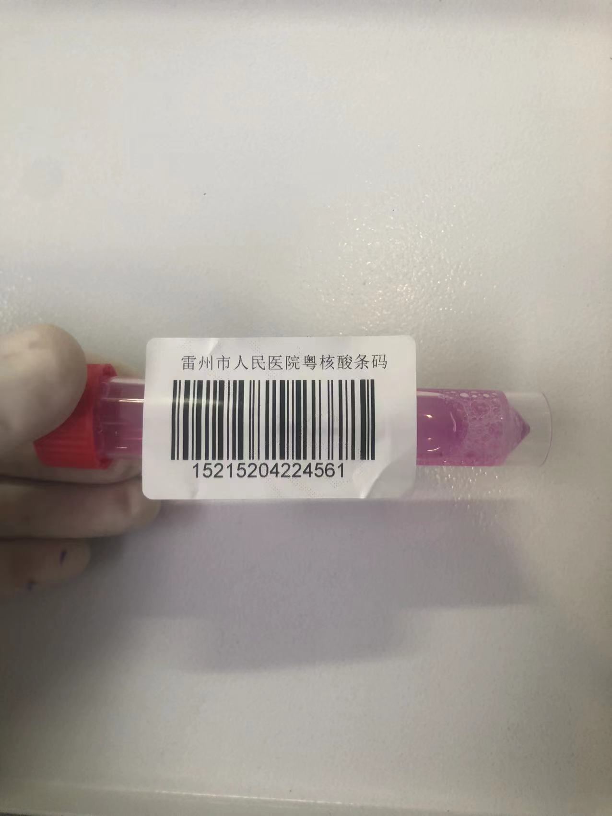
条形码粘贴标准：横贴

Slide 14
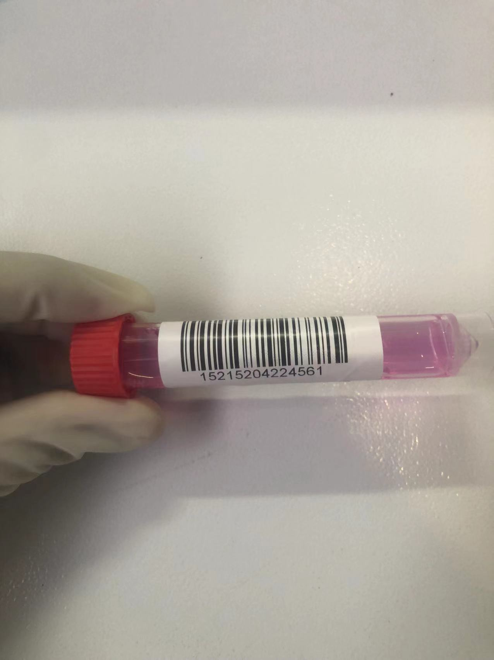
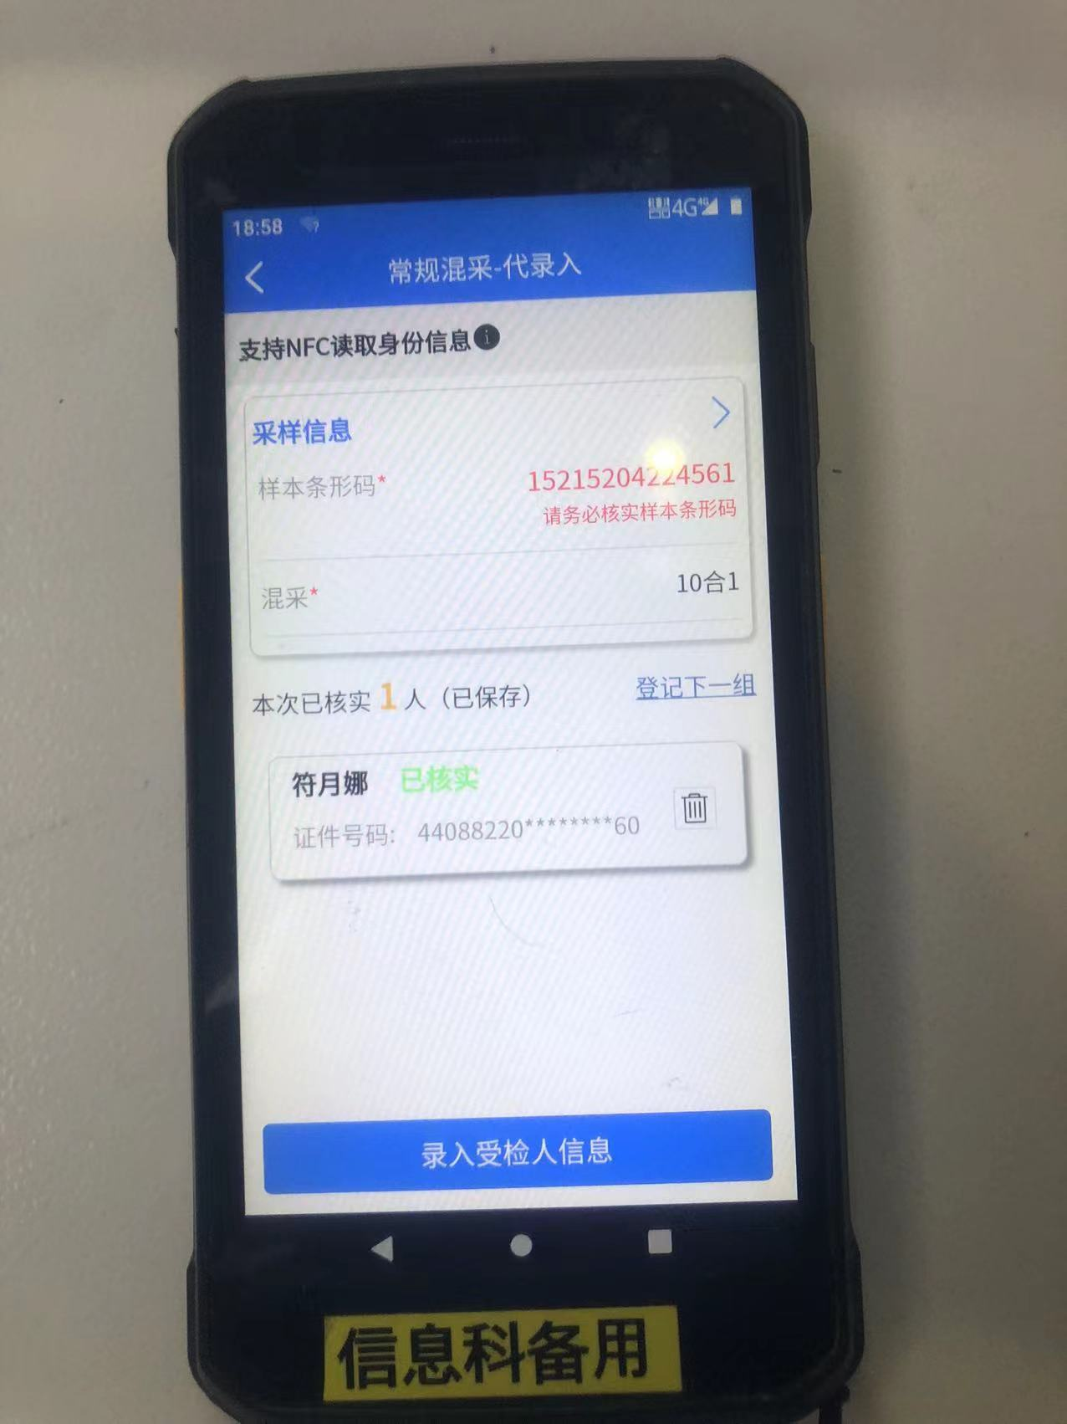
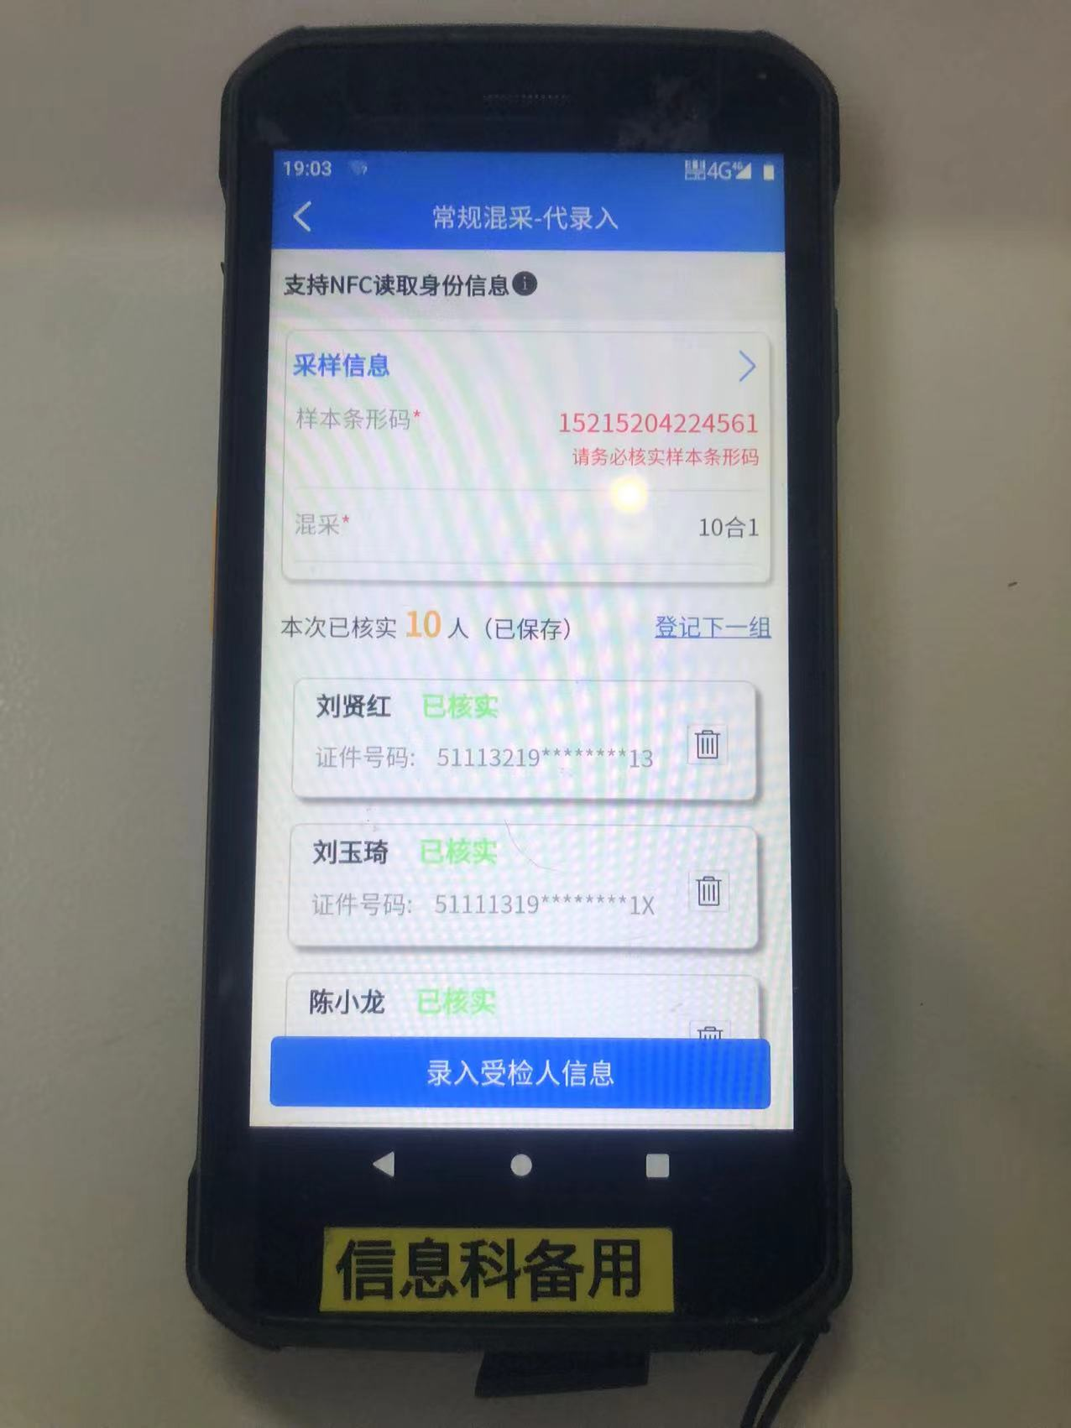
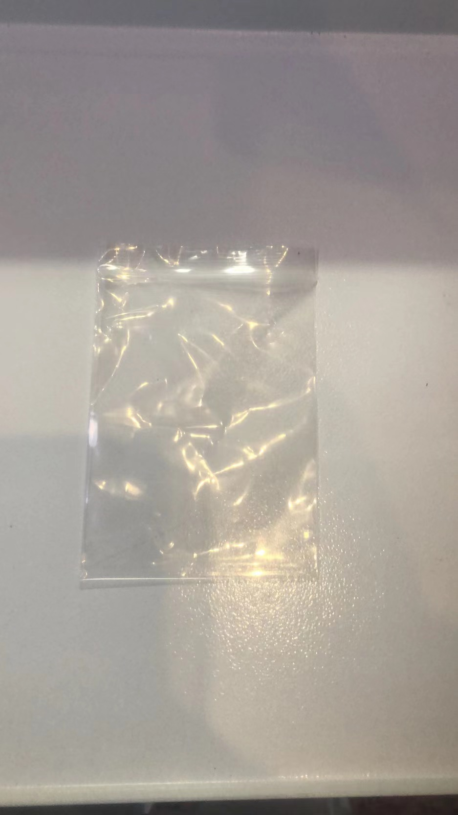
大规模核酸筛查
大规模核酸筛查：贴条形码--扫条形码--扫群众核酸码--保存（第一个发试管）--扫下一个群众（第10个发密封袋）--下一组

Slide 15
02 大规模人群核酸采样注意事项
一、大规模人群核酸采样注意事项及要求
(一)人---采样人员
1、个人防护的穿脱流程、注意事项要熟练掌握:
2、熟练掌握标本采集操作流程及注意事项:
3、对标本的保存和转运流程要熟练掌握:
4、采样结束后的消杀工作流程要熟练掌握:
5、对医疗废物和垃圾的处理要熟练掌握。

Slide 16
(二)物---采样过程中所使用的物品
1、个人防护用品:一次性工作帽、N95口罩、防护服、外科手套、靴套、防护面屏或护目镜。
2、采样套装(采样拭子、试管、标本密封袋)一次性压舌板(或棉签)、试管架、速干手消、生物安全转运箱(带冰袋，达到相应保存标本温度)医疗废物袋、带盖医疗垃圾桶、笔。
3、备用物品:一次性外科手套、呕吐袋、纸巾、75%酒精、量杯、清洁毛巾(配水桶)、喷壶、含氯消毒片、测试纸。

Slide 17
相关注意事项:
1、个人防护用品如破损或被污染，应及时更换
2、任何时候都不要用手或者其他物品触及拭子采样冠(拭子前端)；折断外露冠时动作要轻柔。
3、要做到每采集一人即严格进行一次手消毒或更换手套。
4、所有标本应当放在大小适合的带螺旋盖内有垫圈、耐冷冻的标本采集管里，拧紧。密闭后的标本要放入大小合适的标本袋内密封，每袋装一支标本采集管，并及时放入带冰袋的标本箱内，不能随意将标本放置在采样桌面上。

Slide 18
5、标本送检:标本采集后室温放置不超过4小时，需每2小时转运一次，应在2-4h内送到实验室。如果需要长途运输标本，应采用干冰等制冷方式进行保存，严格按照相关规定包装运输。
6、生物安全转运箱应放置在阴凉处，避免日照和高温。标本转运时要对转运箱的外箱体周围和转运箱放置的区域使用含氯消毒剂或75%酒精进行喷洒消毒。
7、采样结束后，要对采样桌面、采样区域使用含氯消毒剂或75%酒精进行喷洒消毒。

Slide 19
8、脱防护服时，人与人要保持一米的距离。
9、采样结束后对医疗垃圾的处理，必须做好个人防护，不能脱掉防护服或隔离衣后再对医疗垃圾进行处理。
10、医疗垃圾应使用双层黄色垃圾袋分层鹅颈结绑好封口，封口后要用75%酒精进行喷洒消毒再放入专门的医疗垃圾转运箱密闭转运。

Slide 20
二、大规模人群核酸采样突发事件的应急处置
问题：
1、受检者在采样时发生呕吐，应如何处理?
2、已采过样的咽拭子掉落在地上，应如何处理?
1、受检者在采样时发生呕吐，应如何处理?
1)疏散候采人群，停止采样。
2)立即用一次性吸水材料完全覆盖后浇上足量5000mg/L~10000mg/L含氯消毒剂进行消毒，移除呕吐物和覆盖物，将呕吐物和覆盖物放入黄色垃圾袋，然后使用1000mg/L含氯消毒剂进行物体表面消毒处理，消毒时间为30分钟。

Slide 21
2、已采过样的咽拭子掉落在地上，应如何处理?
1)疏散人群，停止采样。
2)立即使用吸水材料(如抹布、吸水纸巾、纱布等)沾取1000mg/L含氯消毒剂覆盖住咽拭子，放入密封袋或双层黄色医疗垃圾袋进行封存，用75%酒精喷洒外包装，放到医疗垃圾转运箱里，还要对所污染的区域用1000mg/L含氯消毒剂进行消毒处理，消毒时间为30分钟。

Slide 22
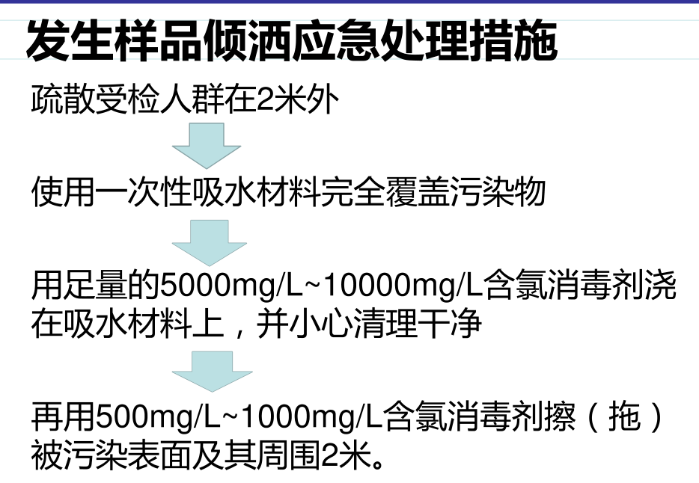

Slide 23
03防护服的穿脱和鼻、咽拭子规范采样
用物准备
1.人员防护用品准备:
工作服、防护服、N95口罩、护目镜、双层乳胶手套、防水鞋套，一次性工作帽，防护面屏。
2.物品准备:
拭子、病毒采样管、密封袋、手消毒液、压舌板、标本转运箱、手电筒等

Slide 24
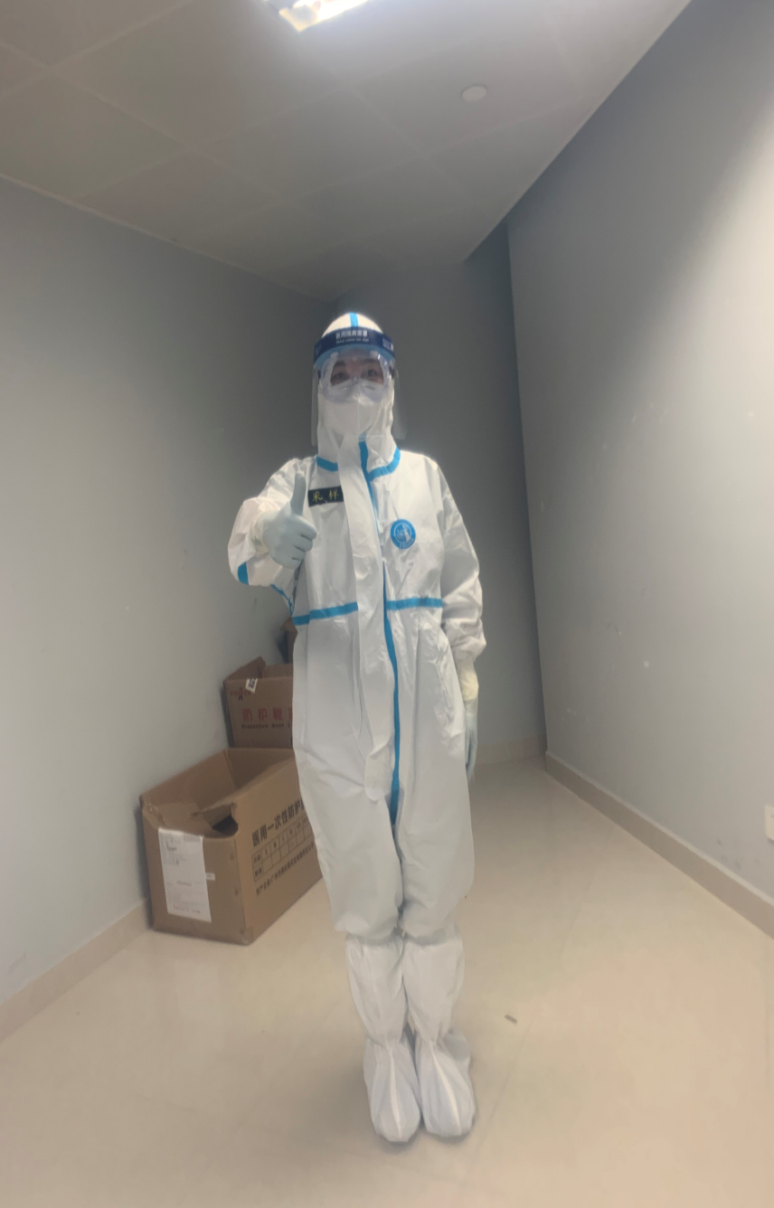
1.防护服的穿脱
穿
脱去饰物，手卫生
戴医用防护口罩
戴一次性工作帽
穿防护服、长防水脚套
穿一次性鞋套
戴内层手套
戴护目镜/面屏
戴外层手套

Slide 25

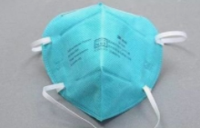

戴医用防护口罩的要点
左手穿过两带托住口罩，检查口罩系带是否牢固。
罩住口、鼻及下巴，鼻夹部向上紧贴面部。
右手将下方系带拉过头顶，放在颈后耳朵下方。
再将上方系带拉至头顶中部，戴好后调整系带。

Slide 26
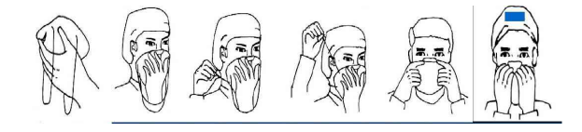
将双手指尖放在金属鼻夹上，从中间位置开始，用手指向内按鼻夹，并分别向两侧移动和按压。
宓合性检查。将双手完全盖住防护口罩，快速的呼气，若鼻夹附近有漏气应调整鼻夹，若漏气位于四周，应调整到不漏气为止。

Slide 27
戴帽子及手套的要点
1.将帽子由额前向脑后罩于头部。头发不外露。
2.检查手套有效期及气密性。戴上手套后，将工作服袖口稍拉向手掌部固定，将手套反折部分紧套于工作服袖口。

Slide 28
检查防护服是否合身
操作者做抬手、抬腿、弯腰、下蹲等动作。检查防护服是否合身，无暴露。
整体要求
穿防护服全过程稳、准、轻、快，符合操作原则。
穿戴完毕应整洁无暴露。
注意：将防护服帽子、衣袖抓在手中，穿时避免触地。
先穿下衣，再穿上衣，将防护帽戴至头部后(防护服帽子要完全盖住一次性帽子)，将拉链拉上，密封拉链扣

Slide 29
2.防护服的穿脱
脱
手卫生
脱防护面屏/护目镜
手卫生，脱去一次性防护服及长防水套、外层手套
手卫生、脱一次性帽子
手卫生、脱内层手套
手卫生、内层脱鞋套
手卫生、脱防护口罩
手卫生、戴医用外科口罩

Slide 30
整体要求
脱防护服时，操作规范，步骤娴熟，动作轻柔。确保没有未穿戴个人防护用品的人员在场，以免造成对他人及周围环境的污染。

Slide 31
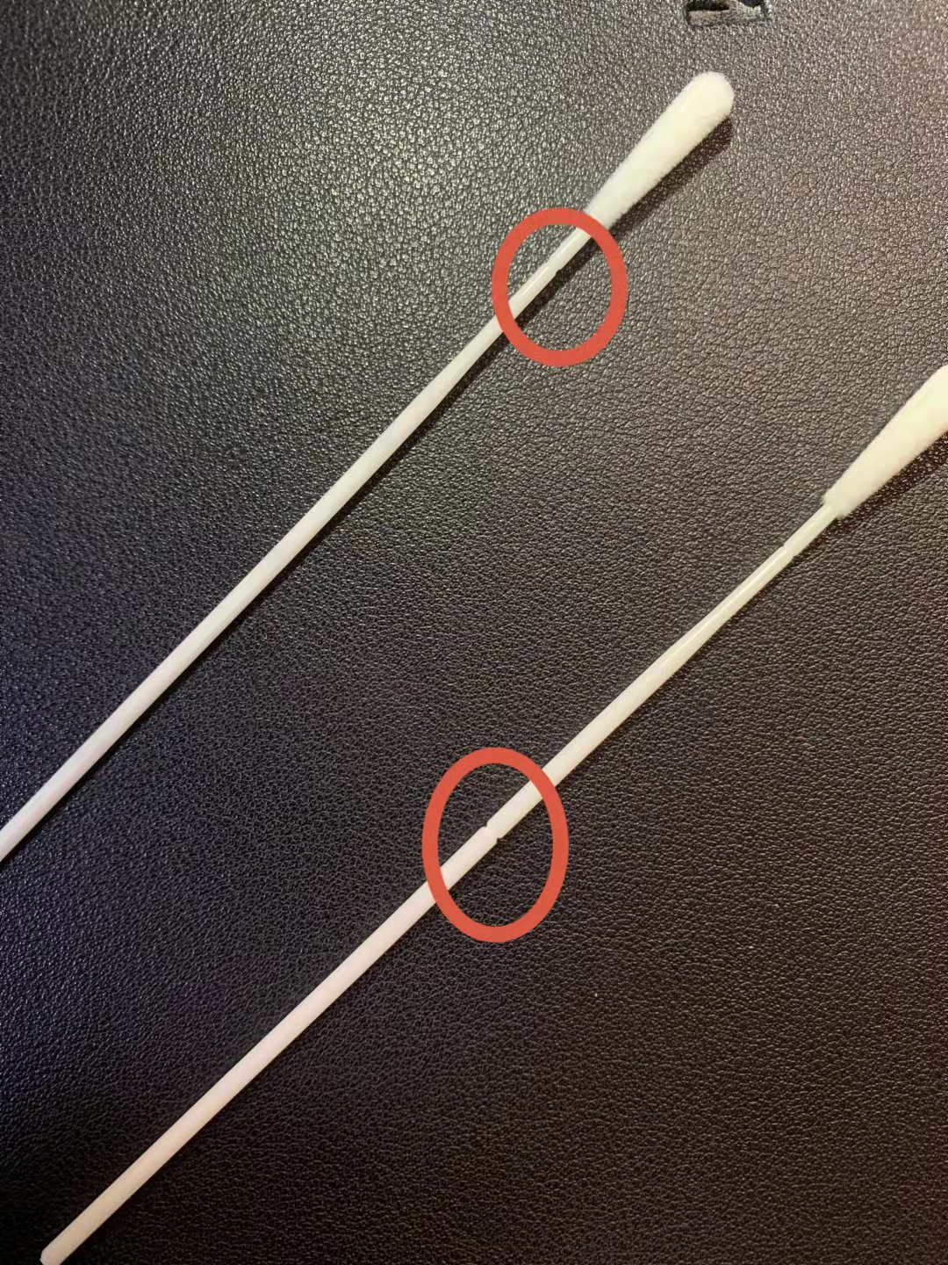
3.鼻、咽拭子采样
概念：
鼻咽拭子标本：实际上就是指用专门的无菌拭子采集患者鼻咽部的分泌物，一般用于病毒核酸、病毒抗原、细菌培养等检测。

Slide 32
咽拭子与鼻拭子比较
咽拭子的标本采集 鼻拭子的标本采集
优点:操作简便，实用 优点:可不直接暴露于口腔分泌物 。
缺点:采样时站在患者正对面， 缺点:采集舒适度不高，受采者不
暴露于病毒的风险高 。 易配合，采样部位不好掌握。

Slide 33
评估
01 02
受检者评估 环境评估
核对受检者的个人信息，如:姓名， 环境整洁，宽敞明亮，光线充足
性别，年龄等。 严控人员密度，落实一米线间隔要求
了解受检者病情，鼻腔有无鼻中隔
弯曲和鼻腔黏膜有无出血等情况。
向受检者解释，取得合作

Slide 34
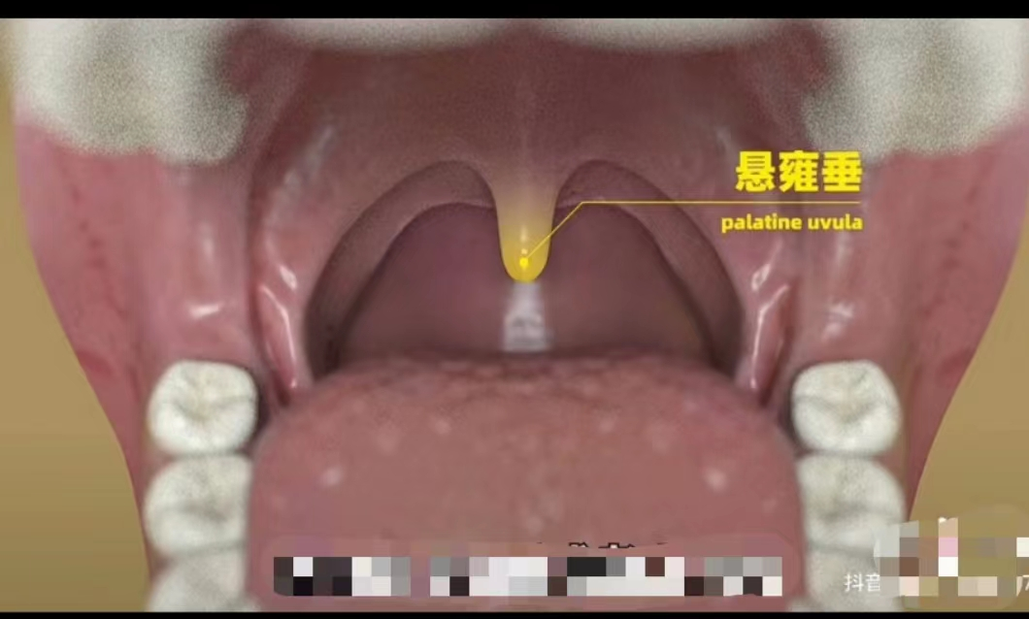
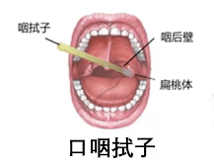
口咽拭子的采集
口咽采集方法：
被采集人员头部微仰，嘴张大，发“啊”音，露出两侧扁桃体，采集人员将拭子越过被采集人员舌根，在两侧咽扁桃体稍微用力来回左右各擦拭3次，然后在咽后壁擦拭3次。

Slide 35
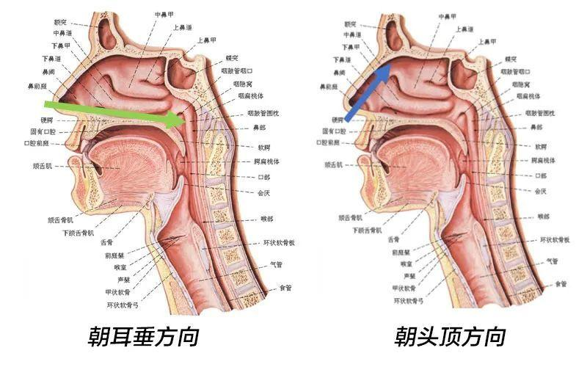
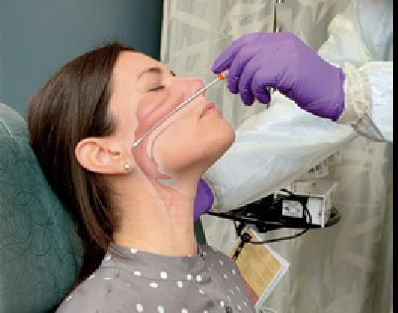
鼻拭子的采集
鼻咽采集方法：
受检者呈坐位，摘下口罩至唇部被采集人员头部微仰，一手轻扶被采集人头部，一手持拭子贴鼻孔进入，沿下鼻道的底部向后缓缓深入(以垂直面部方向插入鼻道)，直至感觉“触壁感”，将拭子停留10秒后缓慢旋转三圈取出。

Slide 36
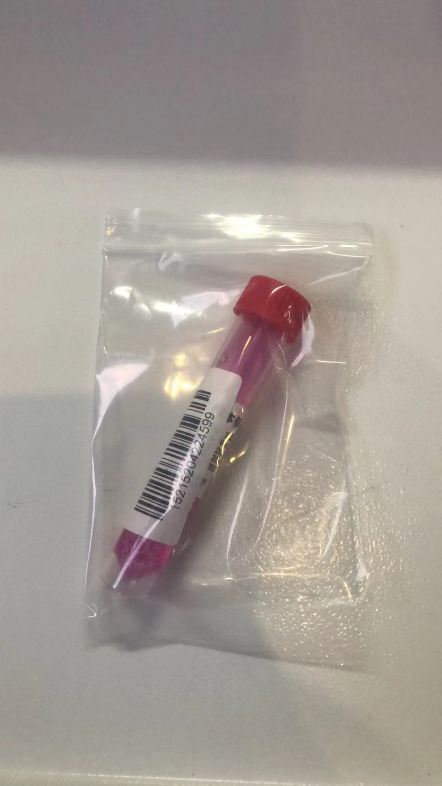
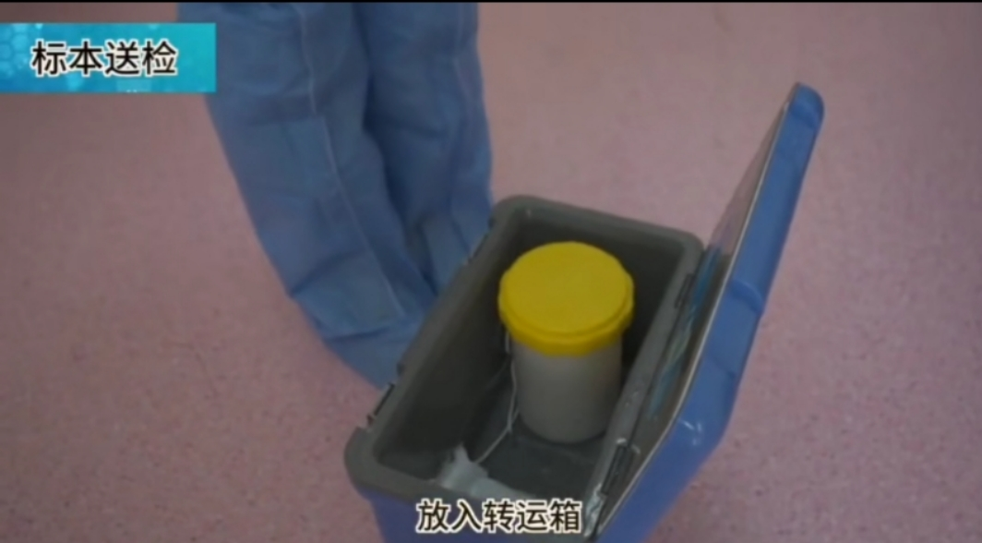
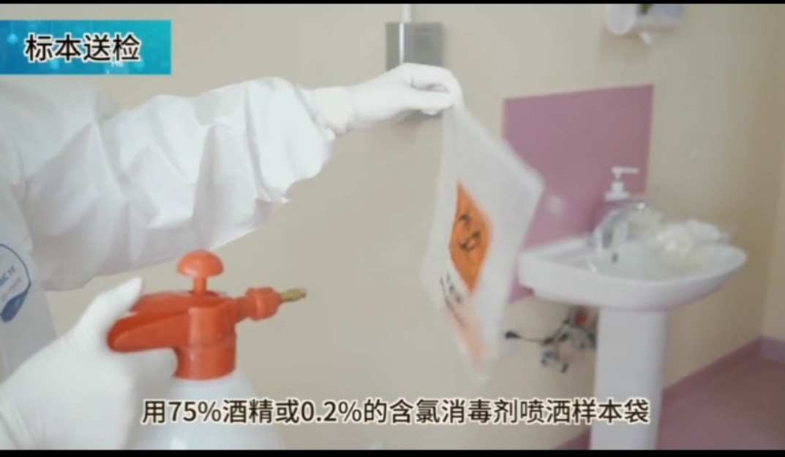
标本处置
1.操作完毕后，将拭子头置于管内，拭子折断点置于管口中，稍用力折断使拭子头落入采集管的液体中，弃去折断后的拭子管，旋紧管盖。
2.装入透明密封袋(一层容器)，75%酒精喷洒外部，封口。
3.将密封袋装入二层容器，75%酒精喷洒消毒，旋紧盖子。
4.将二层容器放入具有“生物危害”标识的转运箱。
5.二层容器和转运箱之间应当放置降温冰袋。
6.应固定在转运箱内，保持标本直立。

Slide 37
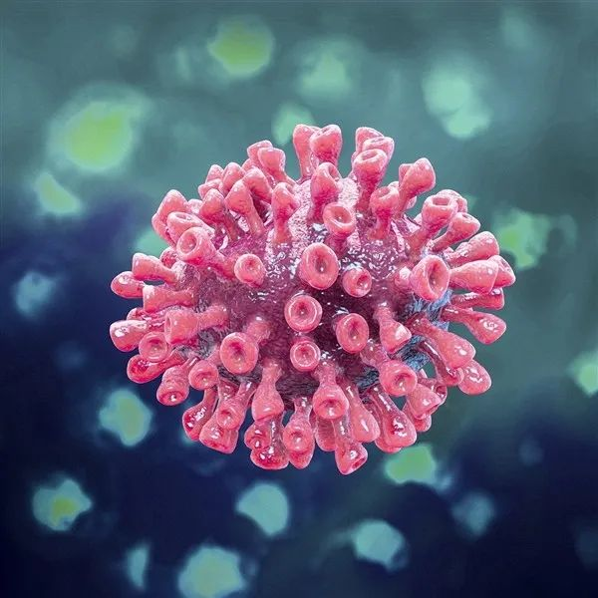
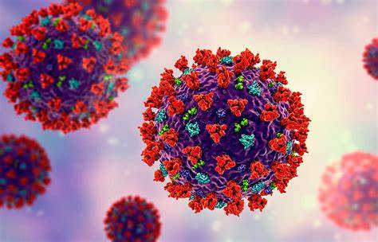
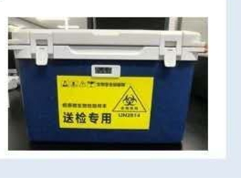
标本管理
标本送检：采集后放置不超过4小时，应在2-4小时时间内送到实验室，如需长途运输标本，应采用干冰等制冷方式、严格按照相关规定包装运输。

Slide 38
雷州市中医医院
谢谢

